Slide 1
Symbol type
all you need to know

Slide 2
Agenda
Предварительные сведения
Symbol
Приведение к строке
“Скрытые” свойства
Symbol в литеральном объекте
Symbol и цикл for…in
Global symbols
Зачем?
Хорошо известные символы
Summary
Полезные ссылки

Slide 3
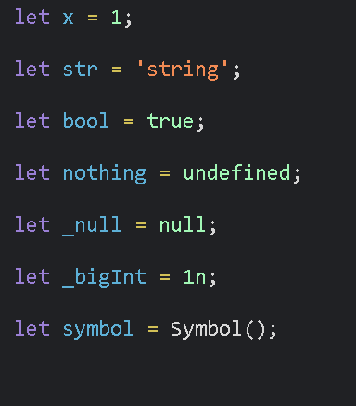
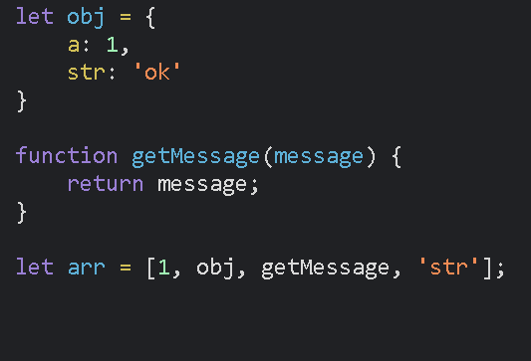
1. Предварительные сведения
Примитивы: Сложные типы:

Slide 4
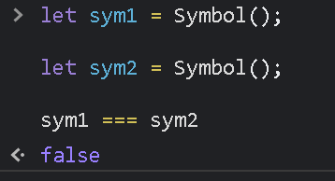
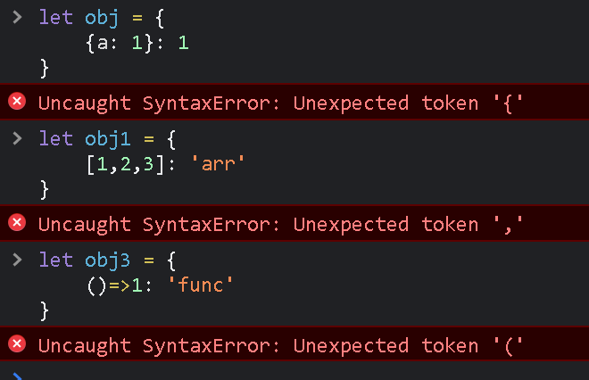
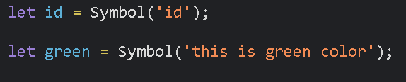
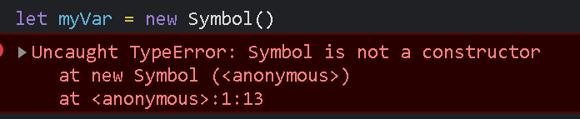
2.Symbol
Символ (анг. Symbol) — это уникальный и неизменяемый тип данных, который может быть использован как идентификатор для свойств объектов.

Slide 5
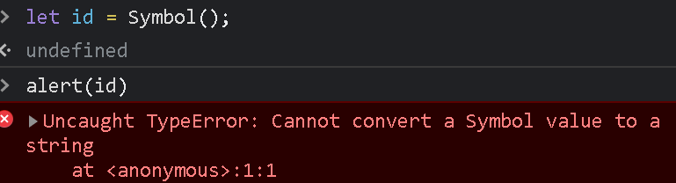
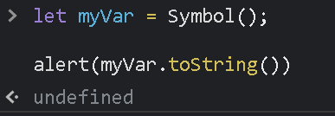
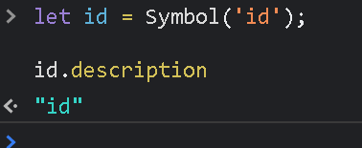
3.Приведение к строке

Slide 6
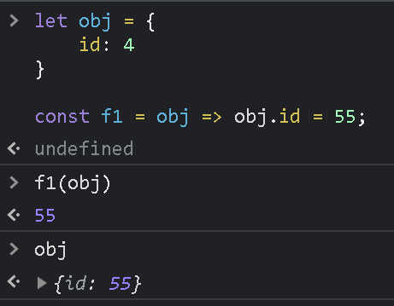
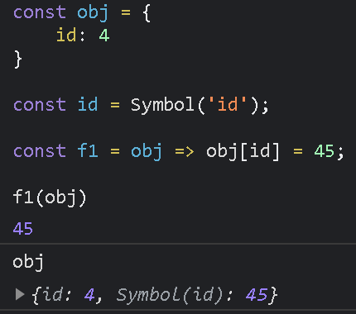
4. “Скрытые” свойства

Slide 7
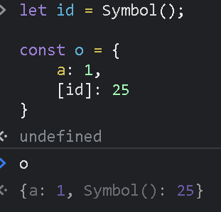
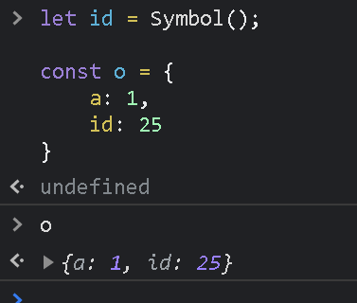
5. Symbol в литеральном объекте

Slide 8
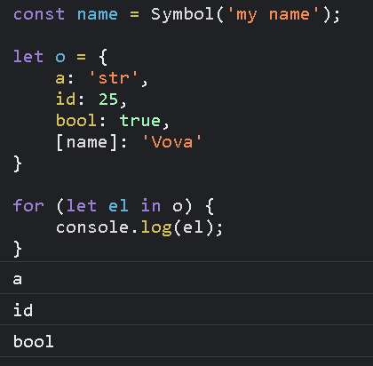
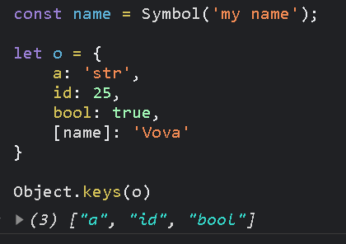
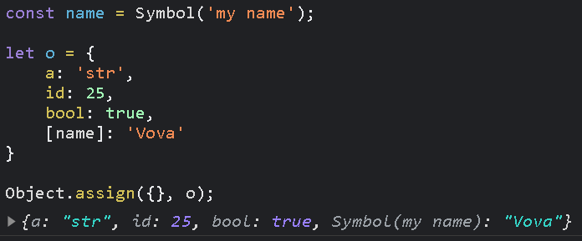
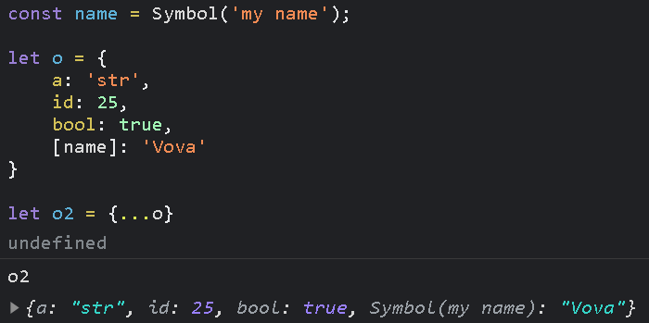
6. Symbol и цикл for…in

Slide 9
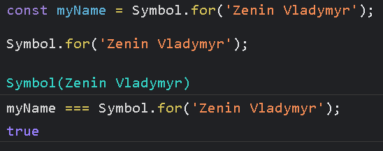
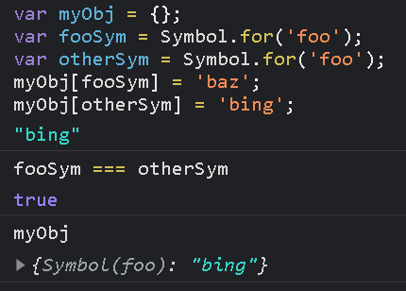
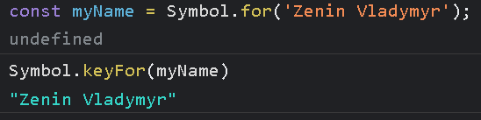
7. Global symbols

Slide 10

8. Зачем нужен Symbol ?

Slide 11
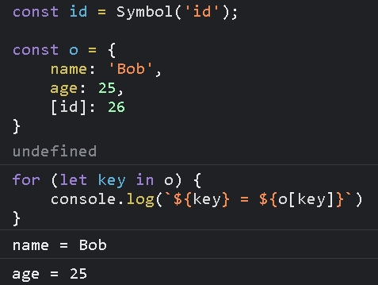
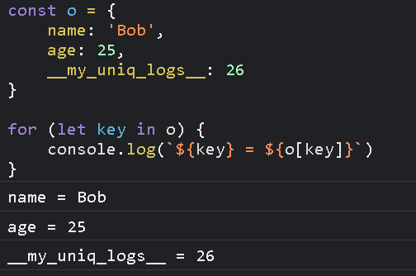
8. Зачем нужен Symbol ?

Slide 12
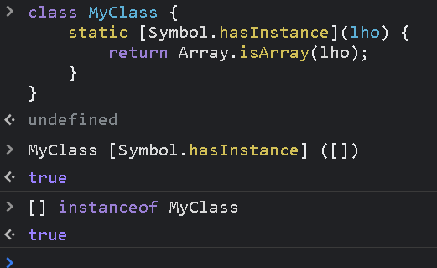
9. «Хорошо известные символы»
Symbol.hasInstance: instanceof

Slide 13
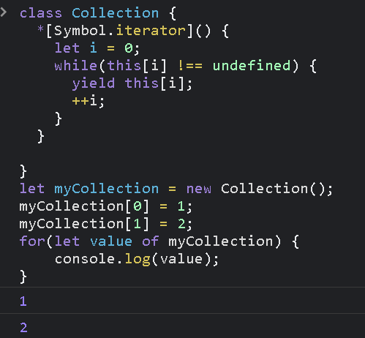
9. «Хорошо известные символы»
Symbol.iterator

Slide 14
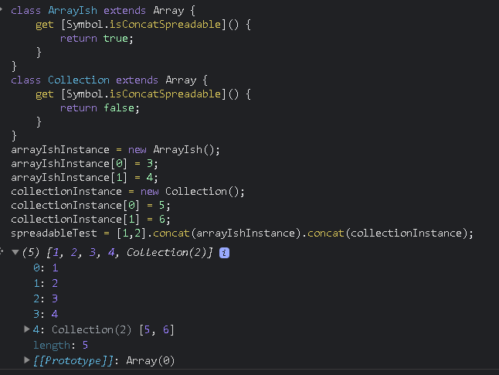

9. «Хорошо известные символы»
Symbol.isConcatSpreadable

Slide 15
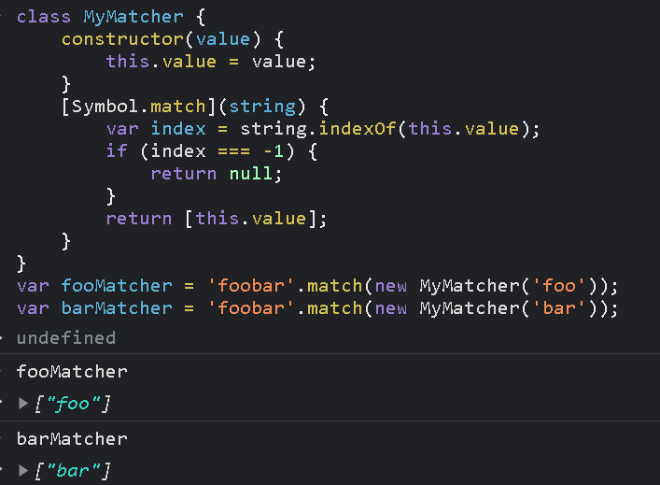
9. «Хорошо известные символы»
Symbol.match

Slide 16
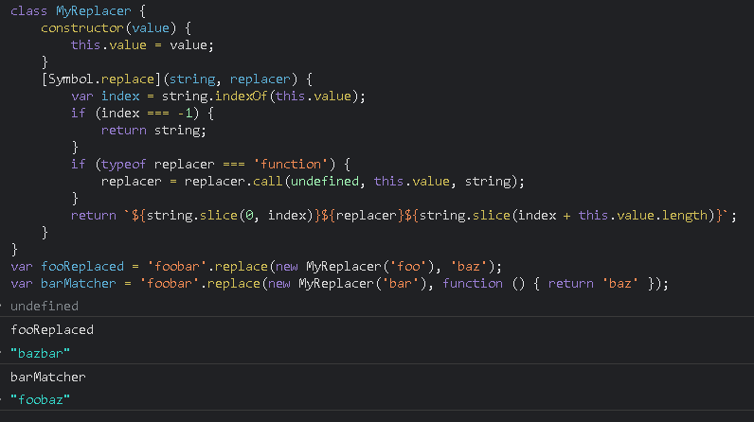
9. «Хорошо известные символы»
Symbol.replace

Slide 17
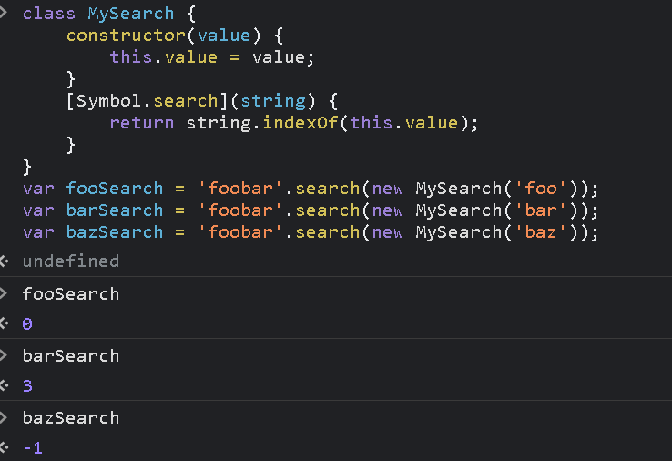
9. «Хорошо известные символы»
Symbol.search

Slide 18
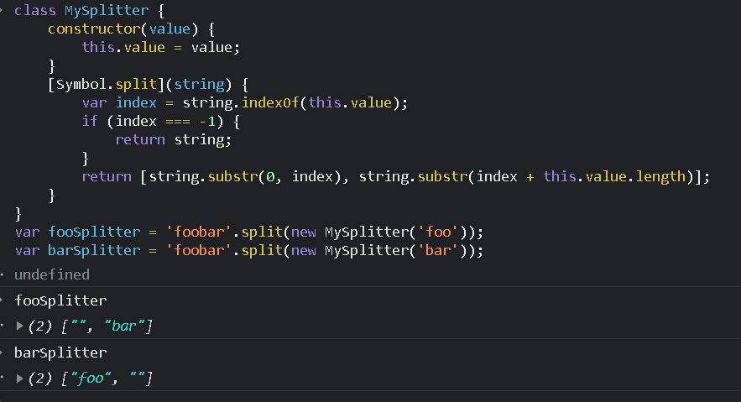
9. «Хорошо известные символы»
Symbol.split

Slide 19
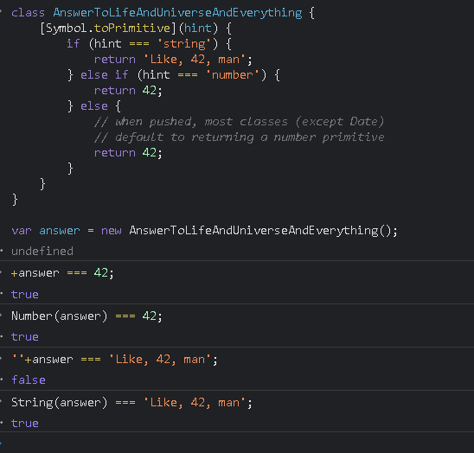
9. «Хорошо известные символы»
Symbol.toPrimitive

Slide 20
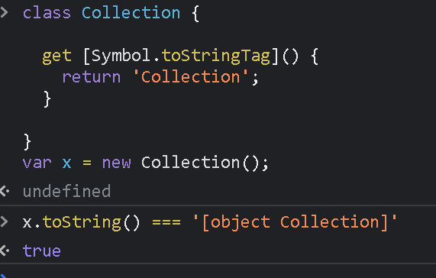
9. «Хорошо известные символы»
Symbol.toStringTag

Slide 21
10. Summary
Ключи символы никогда не будут конфликтовать с ключами строками объекта, благодаря этому они отлично подходят для расширения объектов.
Символы нельзя прочитать с помощью for…in или Object.keys(obj). Вам нужен новый Object.getOwnPopertySymbols () для доступа к символам объекта, это делает символы отличными для хранения информации, которую вы не хотите, чтобы люди получали при нормальной работе.
Символы не являются приватными. Не надо хранить в объекте информацию, которую по-настоящему конфиденциальная, с помощью символа - ее можно получить!
Символы не могут быть преобразованы в примитивы. Это предотвращает случайное преобразование их в строку при установке в качестве имен свойств.

Slide 22
9. Ссылки
https://developer.mozilla.org/ru/docs/Web/JavaScript/Reference/Global_Objects/Symbol
https://learn.javascript.ru/symbol
https://habr.com/ru/company/ruvds/blog/444340
https://nickbulljs.medium.com/%D0%B7%D0%B0%D1%87%D0%B5%D0%BC-%D0%BE%D0%BD%D0%B8-%D0%BD%D1%83%D0%B6%D0%BD%D1%8B-%D0%B2-javascript-symbol-iterator-generator-d5d186b4f1bd
https://www.keithcirkel.co.uk/metaprogramming-in-es6-symbols/

Slide 23
